Slide 1
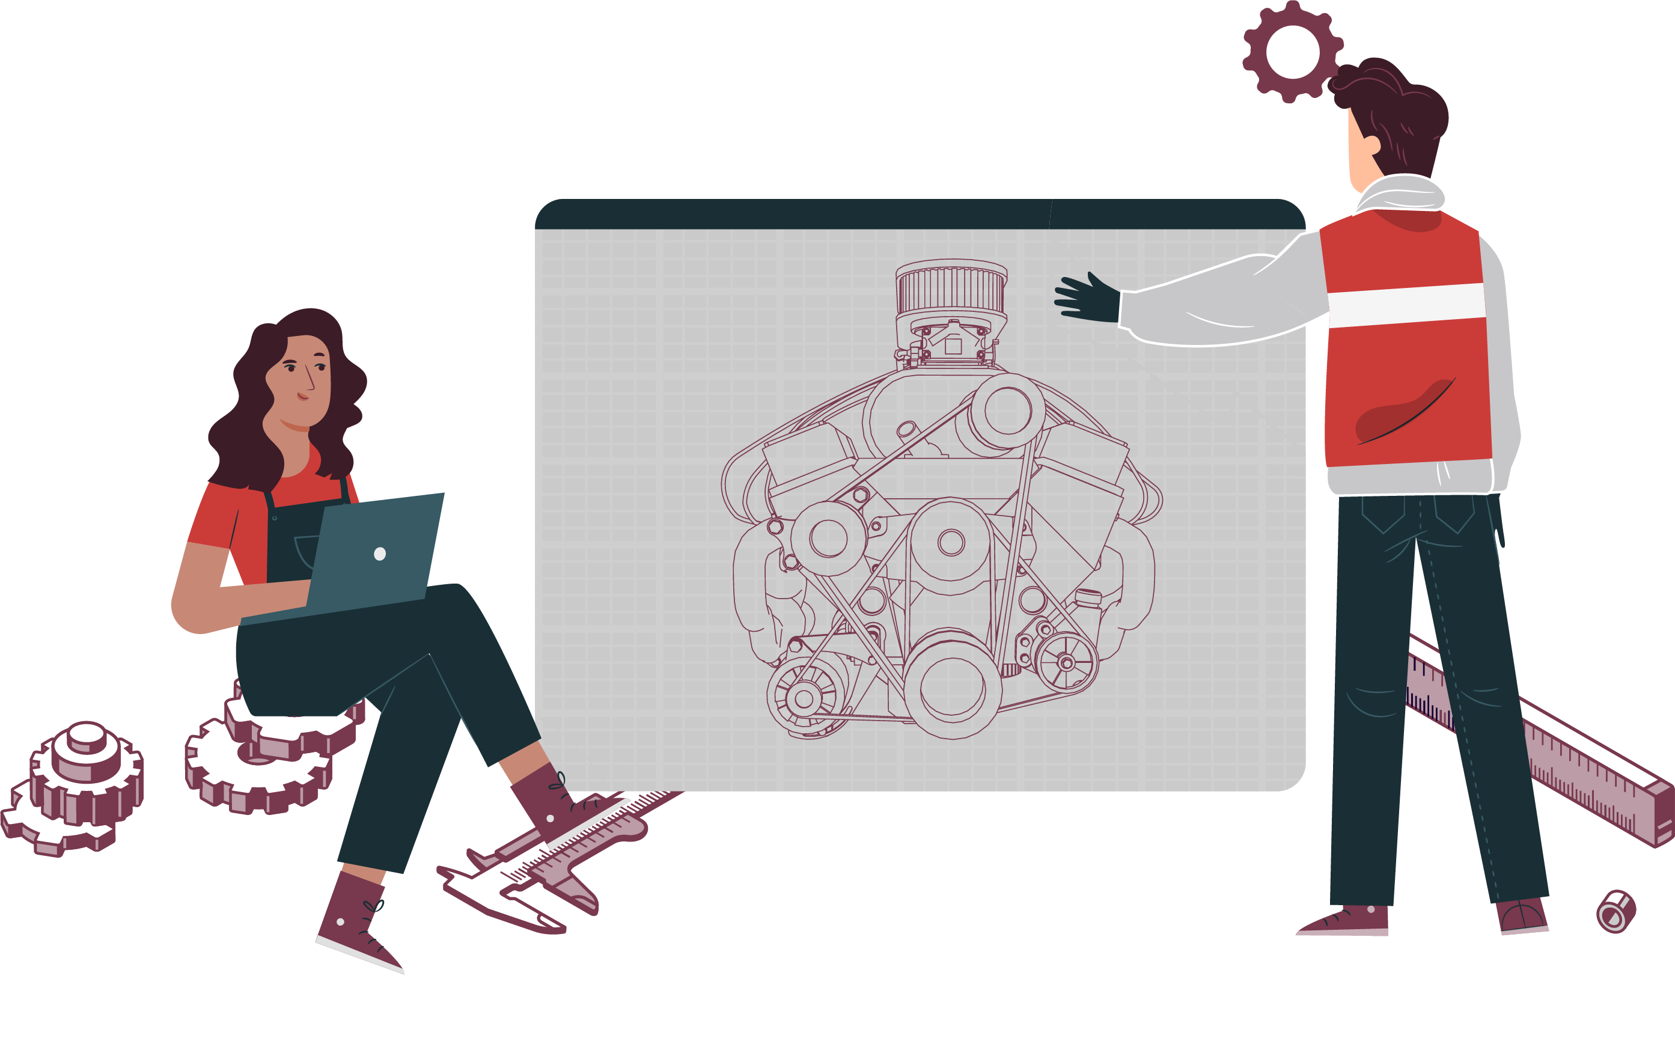
MÓDULO 1
AJUSTES DE MOTORES
  En estos documentos se utilizarán de manera inclusiva términos como: el estudiante, el docente, el compañero u otras palabras equivalentes y sus respectivos plurales, es decir, con ellas, se hace referencia tanto a hombres como a mujeres.

Slide 2
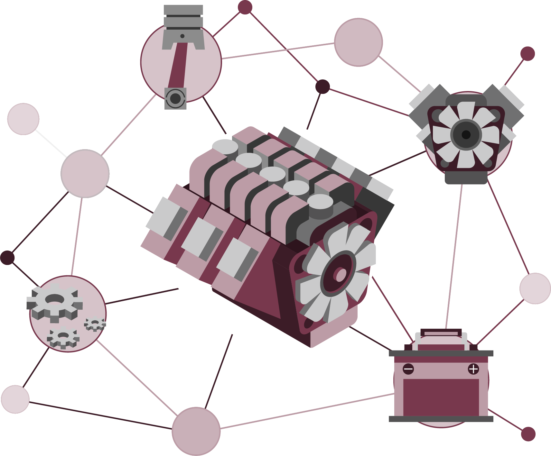
ACTIVIDAD 1
CONOCIENDO PIEZAS, PARTES Y
FUNCIONAMIENTOS DEL MOTOR

Slide 3


OBJETIVO DE APRENDIZAJE
Reparar y probar el funcionamiento de motores de gasolina, diésel, gas e híbridos, tanto convencionales como de inyección electrónica y sus sistemas de control de emisiones, conjunto o subconjuntos mecánicos del motor, de lubricación y refrigeración, entre otros, utilizando las herramientas e instrumentos apropiados, de acuerdo a las especificaciones técnicas del fabricante.

Slide 4



ALGUNAS PREGUNTAS
ANTES DE COMENZAR
PIEZAS, PARTES DEL MOTOR
¿Conocen un motor?
¿Cuál es su principal función?
¿Podrían definir lo que es un cigüeñal, pistón, cilidrada?
¡Compartan experiencias con sus compañeros!

Slide 5

1
CONOCIENDO PIEZAS, PARTES Y
FUNCIONAMIENTO DEL MOTOR
MENÚ DE LA ACTIVIDAD
Al término de la actividad estarás en condiciones de:
1
Aprenderás diferentes conceptos esenciales para comprender el funcionamiento del motor.
2
Conocerás diferentes partes, piezas fijas y móviles más importantes del motor.
3
Conocerás el funcionamiento de un motor y sus principales diferencias.
5

Slide 6
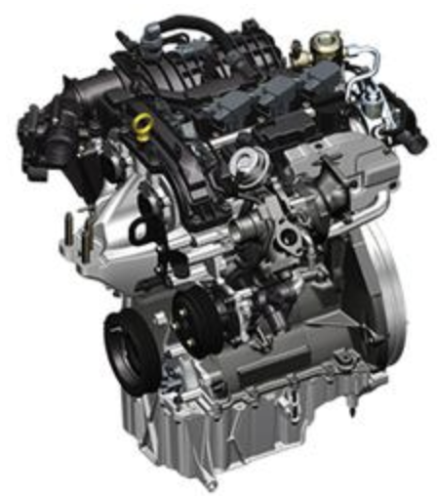
DEFINICIÓN
MOTOR
Se define el motor como una máquina térmica (ya que trabaja a cierta temperatura), transformadora de Energía.
Transforma la energía química (aportada por el aire y el combustible) en energía calórica, la cual se genera durante su ciclo de trabajo.
La energía química luego es transformada en energía mecánica, la que es transmitida al resto de los componentes del tren motriz para que el vehículo se desplace.

Slide 7
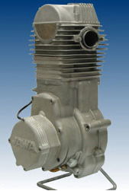
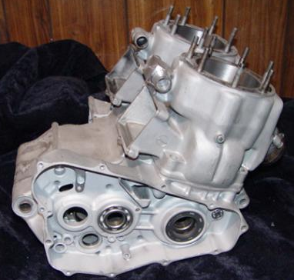
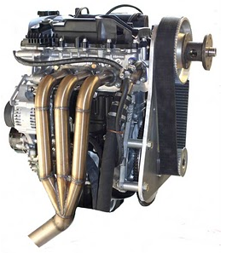
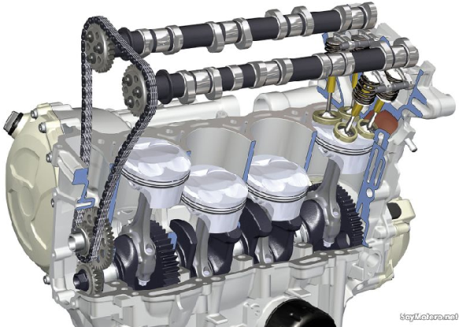
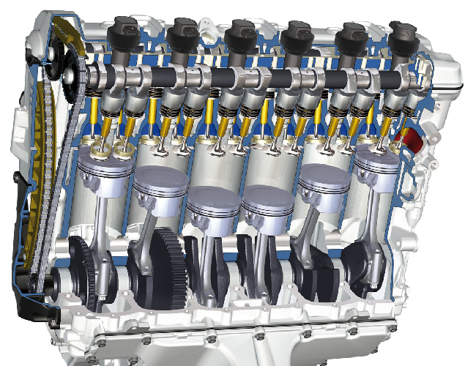
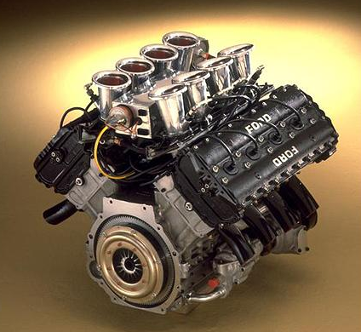
CLASIFICACIÓN DE MOTORES DE ACUERDO A Nº DE CILINDROS
1 CILINDRO MONO CILÍNDRICO
2 CILINDROS
3 CILINDROS
4 CILINDROS
6 CILINDROS
8 CILINDROS EN V

Slide 8
PARTES Y PIEZAS MÁS IMPORTANTES DEL MOTOR
Aunque todas las partes y piezas que forman parte de un motor son importantes para su funcionamiento, existen algunas que se destacan, las que están agrupadas de la siguiente manera:
Partes y piezas fijas.
Partes y piezas móviles.

Slide 9
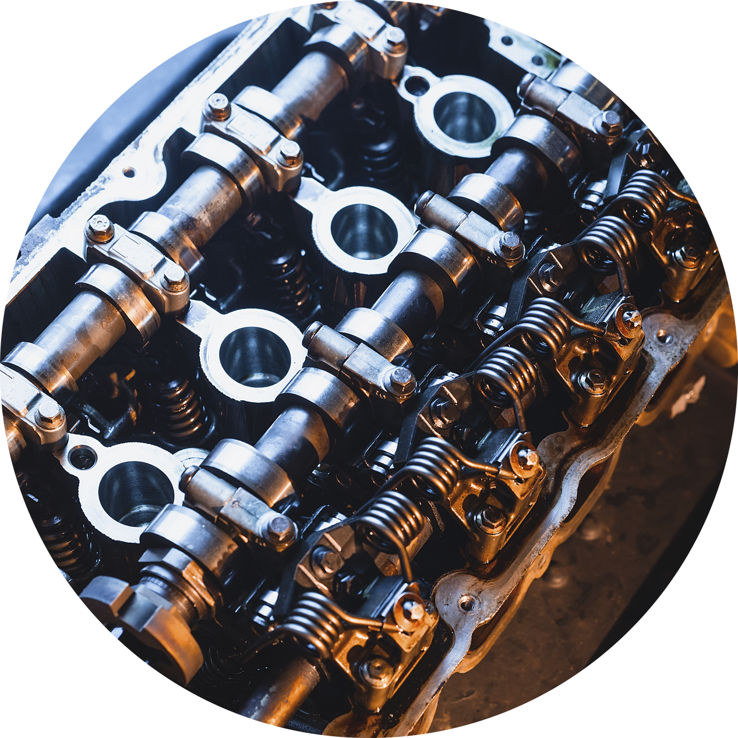
PARTES Y PIEZAS FIJAS
Entre ellas destacan:
Culata: También llamada tapa superior de cilindros.
En ella se alojan partes, piezas fijas y móviles que permiten el correcto funcionamiento del motor, tales como:
Válvulas.
Árboles de levas.
Piñones de distribución.
Balancines.
Inyectores.
Múltiples de admisión y escape.
Bujías.
Etc.

Slide 10
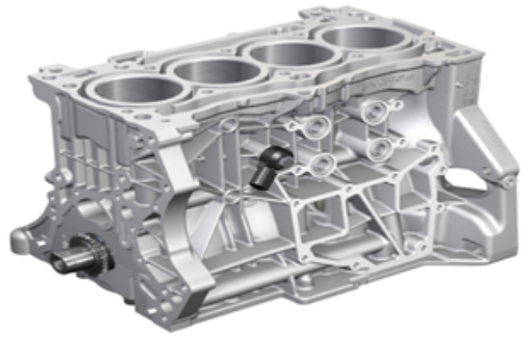
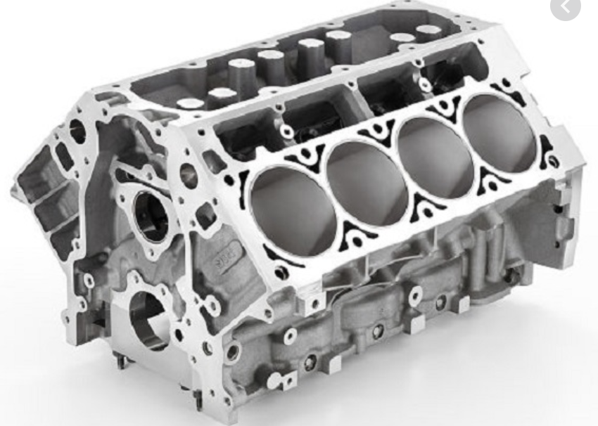
PARTES Y PIEZAS FIJAS
Block: También llamada bloque de cilindros.
En él se alojan principalmente los cilindros que tenga el motor, se monta el eje o árbol de cigüeñal. En algunos casos, también el eje o árbol de levas, motor de arranque, bomba de agua, algunos sensores como el sensor Ks (sensor de detonación), etc.
Su configuración y forma depende de la cantidad de cilindros que tenga el motor y si es motor en línea, o en “V”, aunque pueden existir otros tipos de configuraciones.

Slide 11
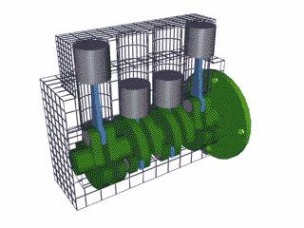
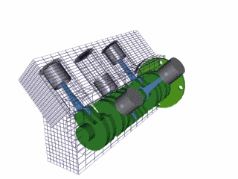
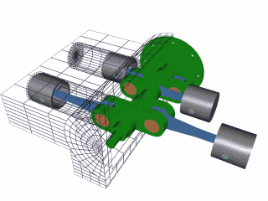
CLASIFICACIÓN DE MOTORES DE ACUERDO A DISPOSICIÓN DE CILINDROS
EN LÍNEA
EN “V”
HORIZONTAL OPUESTO
(BÓXER)
4 CILINDROS
8 CILINDROS EN V

Slide 12
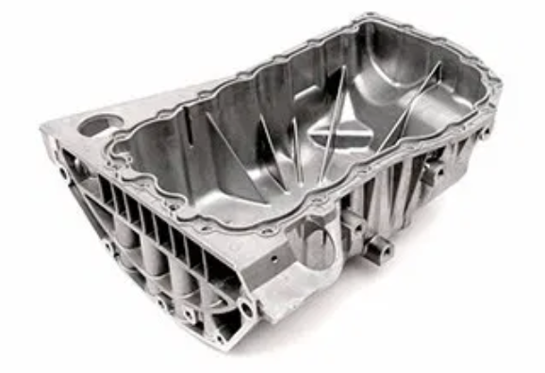
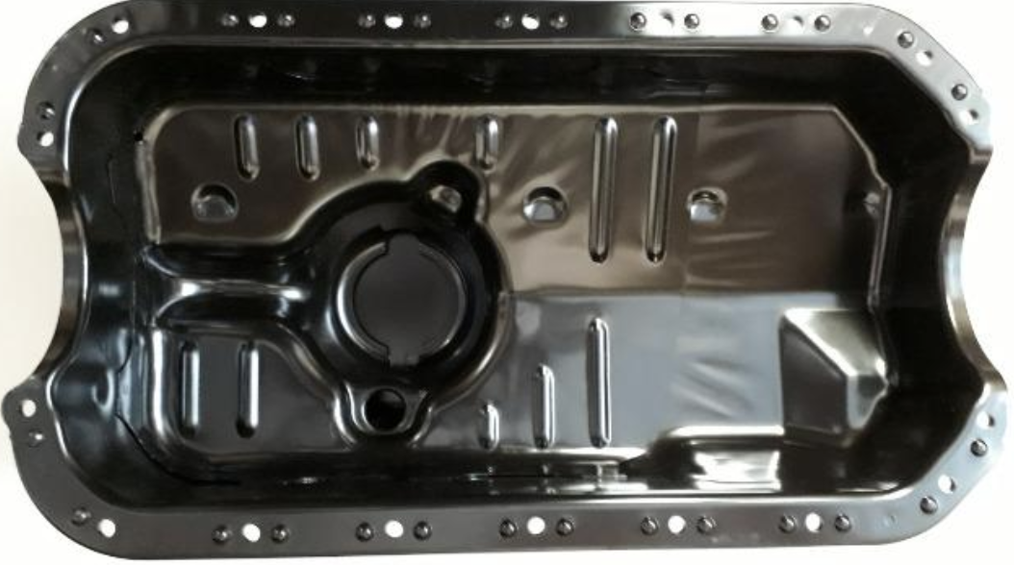
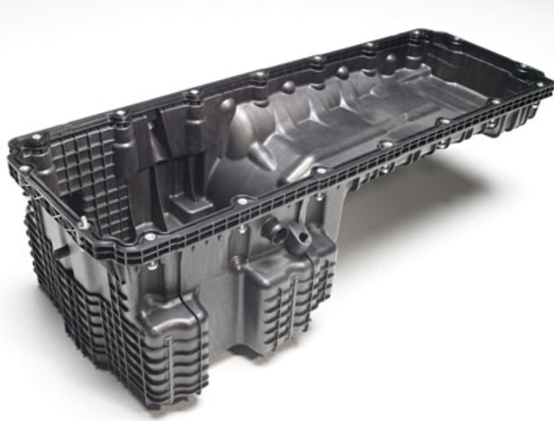
PARTES Y PIEZAS FIJAS
Carter: Es el depósito de aceite del motor.
Existen metálicos y de aleación de aluminio, incluso en algunos casos con aletillas de refrigeración, para ayudar a enfriar el aceite dentro del carter.
En la actualidad se construyen carter con diseños en los que se asegura que la bomba de aceite en todo momento esté aspirando aceite y no existan momentos en los que aspire aire, al no estar sumergido el filtro chupador en el aceite, como en pendientes fuerte, virajes, frenadas bruscas, etc.

Slide 13
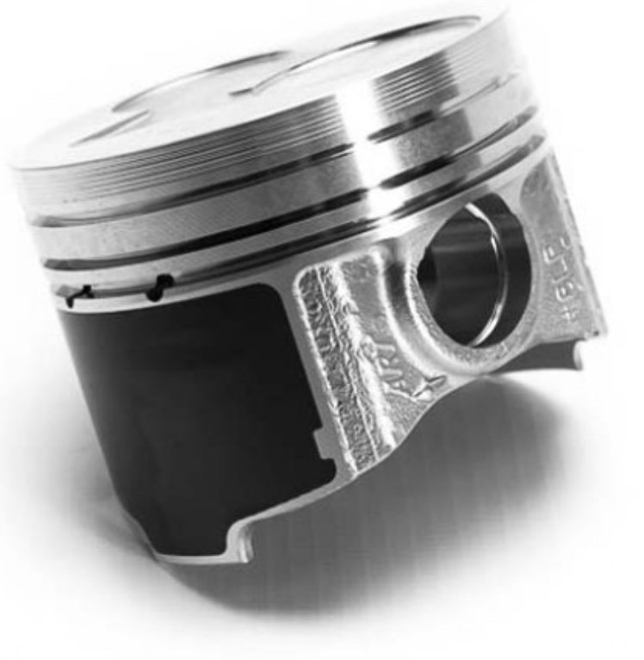
PARTES Y PIEZAS MÓVILES
Entre estas se destacan el llamado conjunto móvil o tren alternativo, que está compuesto por:
Pistón: También llamado émbolo, se encarga (junto a los otros componentes del conjunto móvil), de realizar movimientos ascendentes y descendentes dentro del cilindro para realizar el ciclo de funcionamiento del motor y transfiere la energía calórica como movimiento mecánico.
Sobre él se montan componentes importantes, tales como anillos, pasador de pistón y seguros.

Slide 14
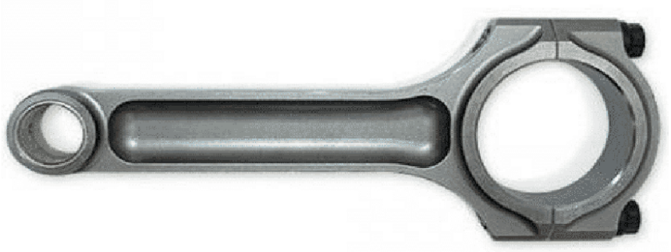
PARTES Y PIEZAS MÓVILES
BIELA: Está formada por:
PIE
Pie: donde se une con el pistón a través del pasador al pistón.
Cuerpo: donde se une la distancia que existe entre pistón y cigüeñal.
CUERPO
Cabeza: donde se une el árbol o eje cigüeñal.
Transforma el movimiento rectilíneo del pistón, en circular al conectarse al cigüeñal.
CABEZA

Slide 15
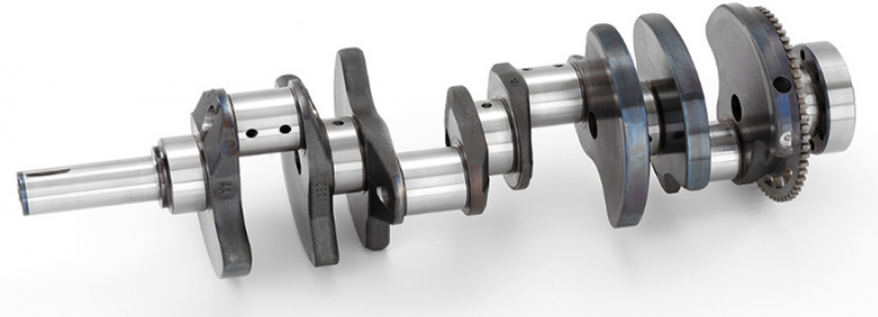
PARTES Y PIEZAS MÓVILES
Cigüeñal: Es el eje más importante del motor ya que es el encargado de transmitir el torque generado por el motor hacia el conjunto de embrague o convertidor de par. Esto varía y depende si el vehículo está equipado con transmisión mecánica o automática.
La configuración de este eje depende de la cantidad de cilindros que tenga el motor.

Slide 16
PARTES Y PIEZAS MÓVILES-CIGÜEÑAL
Puños de bancada: son los apoyos o descansos del cigüeñal en el block de cilindros.
Puños de Biela: son los apoyos de la biela en el cigüeñal.
PUÑOS DE BANCADAS
Existen conductos internos de lubricación que permiten que el aceite pase de los puños de bancada a los de biela para lubricar estas zonas con el aceite que proviene de los conductos internos del block.
En la actualidad, se monta al final del cigüeñal una rueda fónica que tiene por función (junto al sensor CKP), indicarle a la ECU de motor la velocidad de giro de motor, la posición de pistón 1 y su par.
PUÑOS DE BIELA

Slide 17
VISTA DE CONJUNTO MÓVIL O TREN ALTERNATIVO DENTRO DEL BLOCK DE CILINDROS

Slide 18

HAGAMOS UNA PAUSA
REFLEXIONEMOS
¿Qué otras piezas del motor conoces?
¿Cuál crees que es la más importante?
¿Todas son móviles o existen piezas fijas?
¡Comparte tus respuestas!

Slide 19
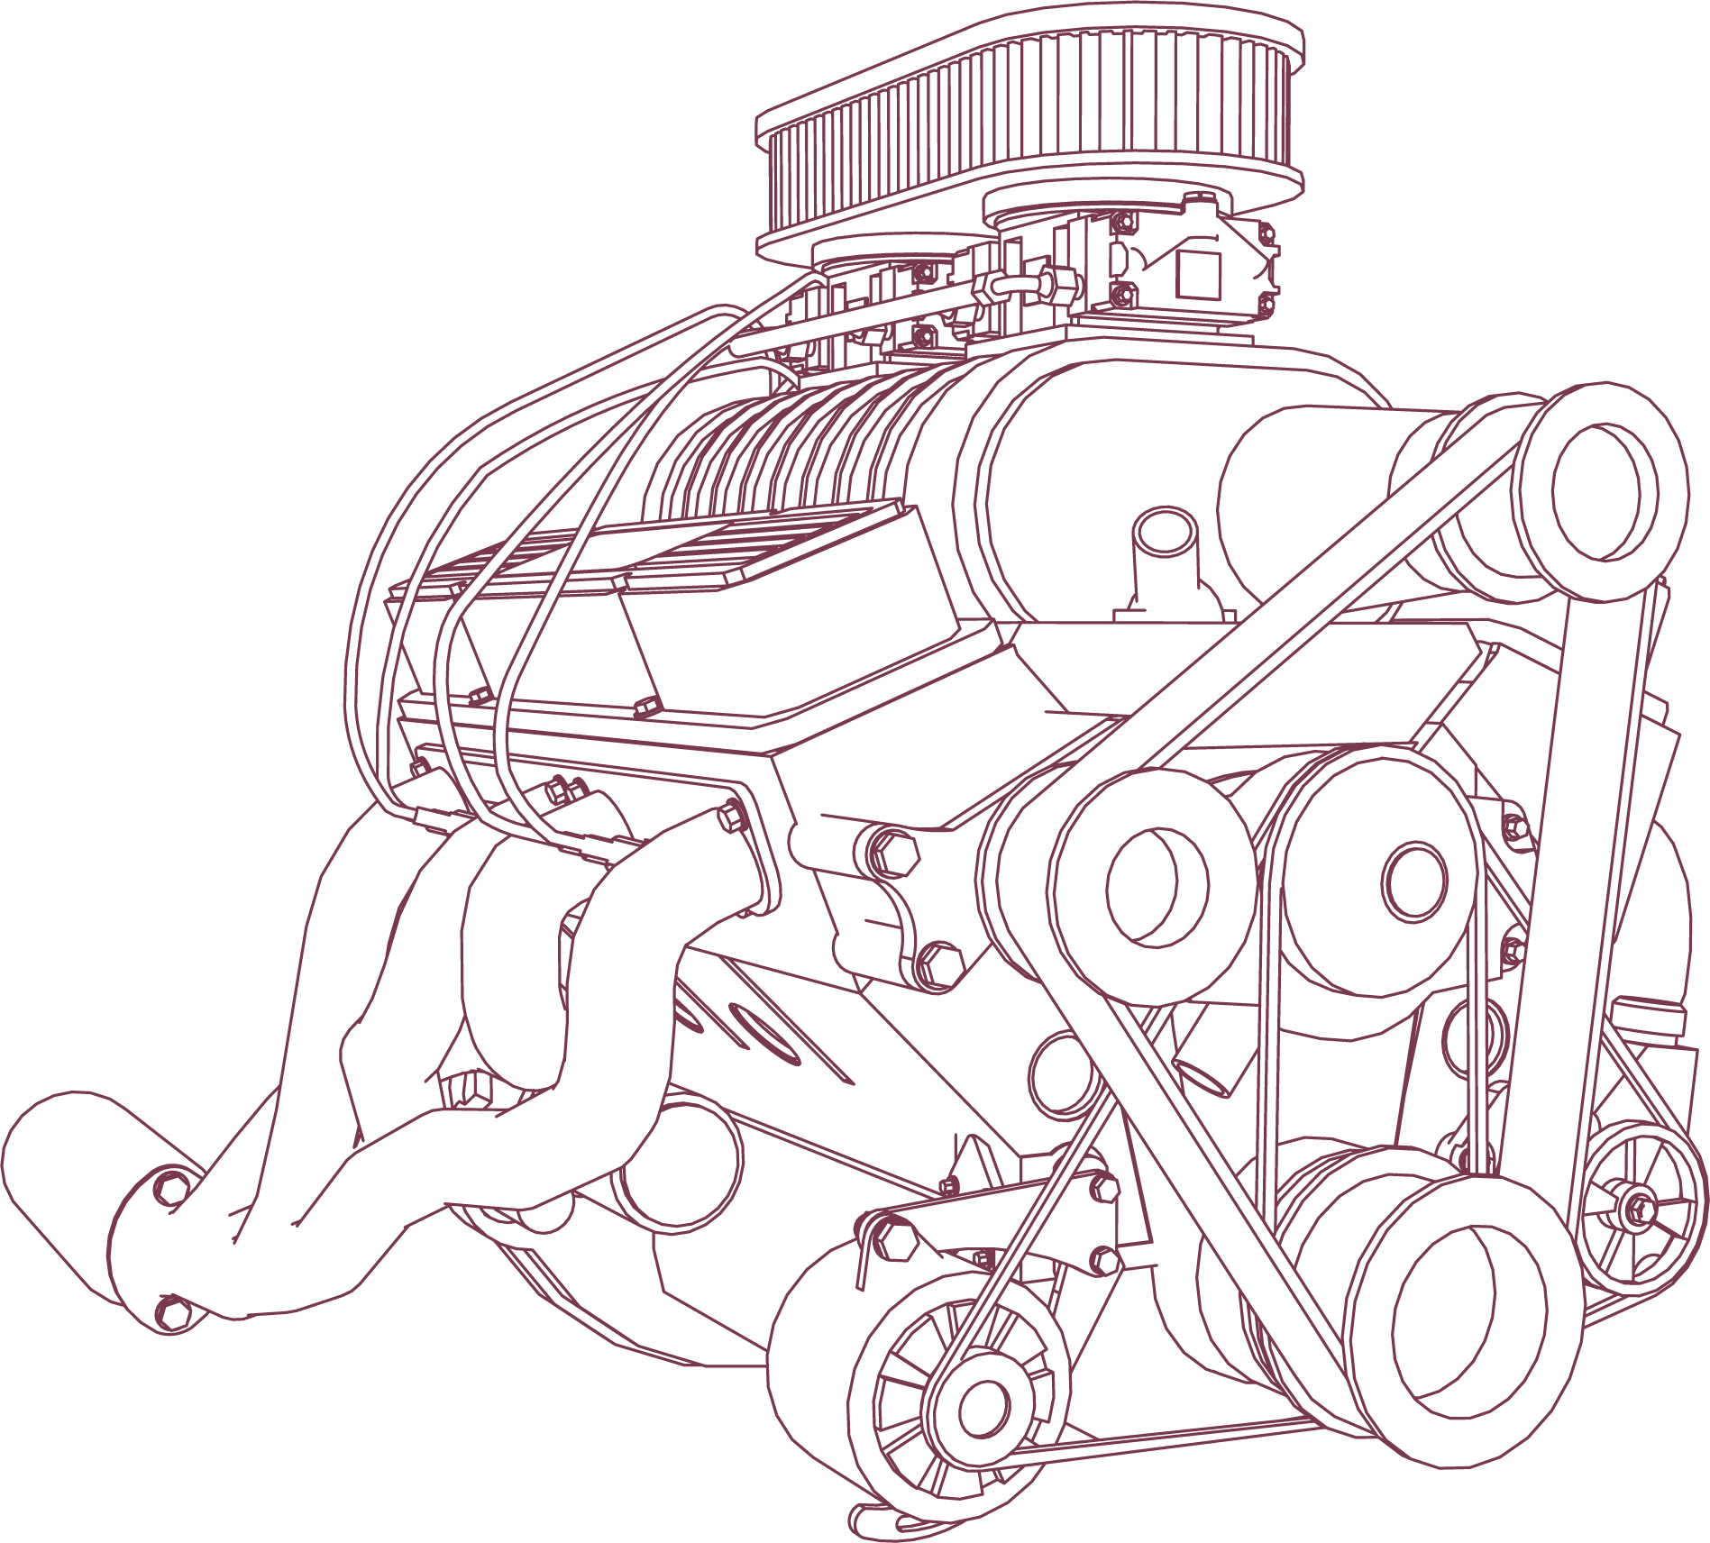
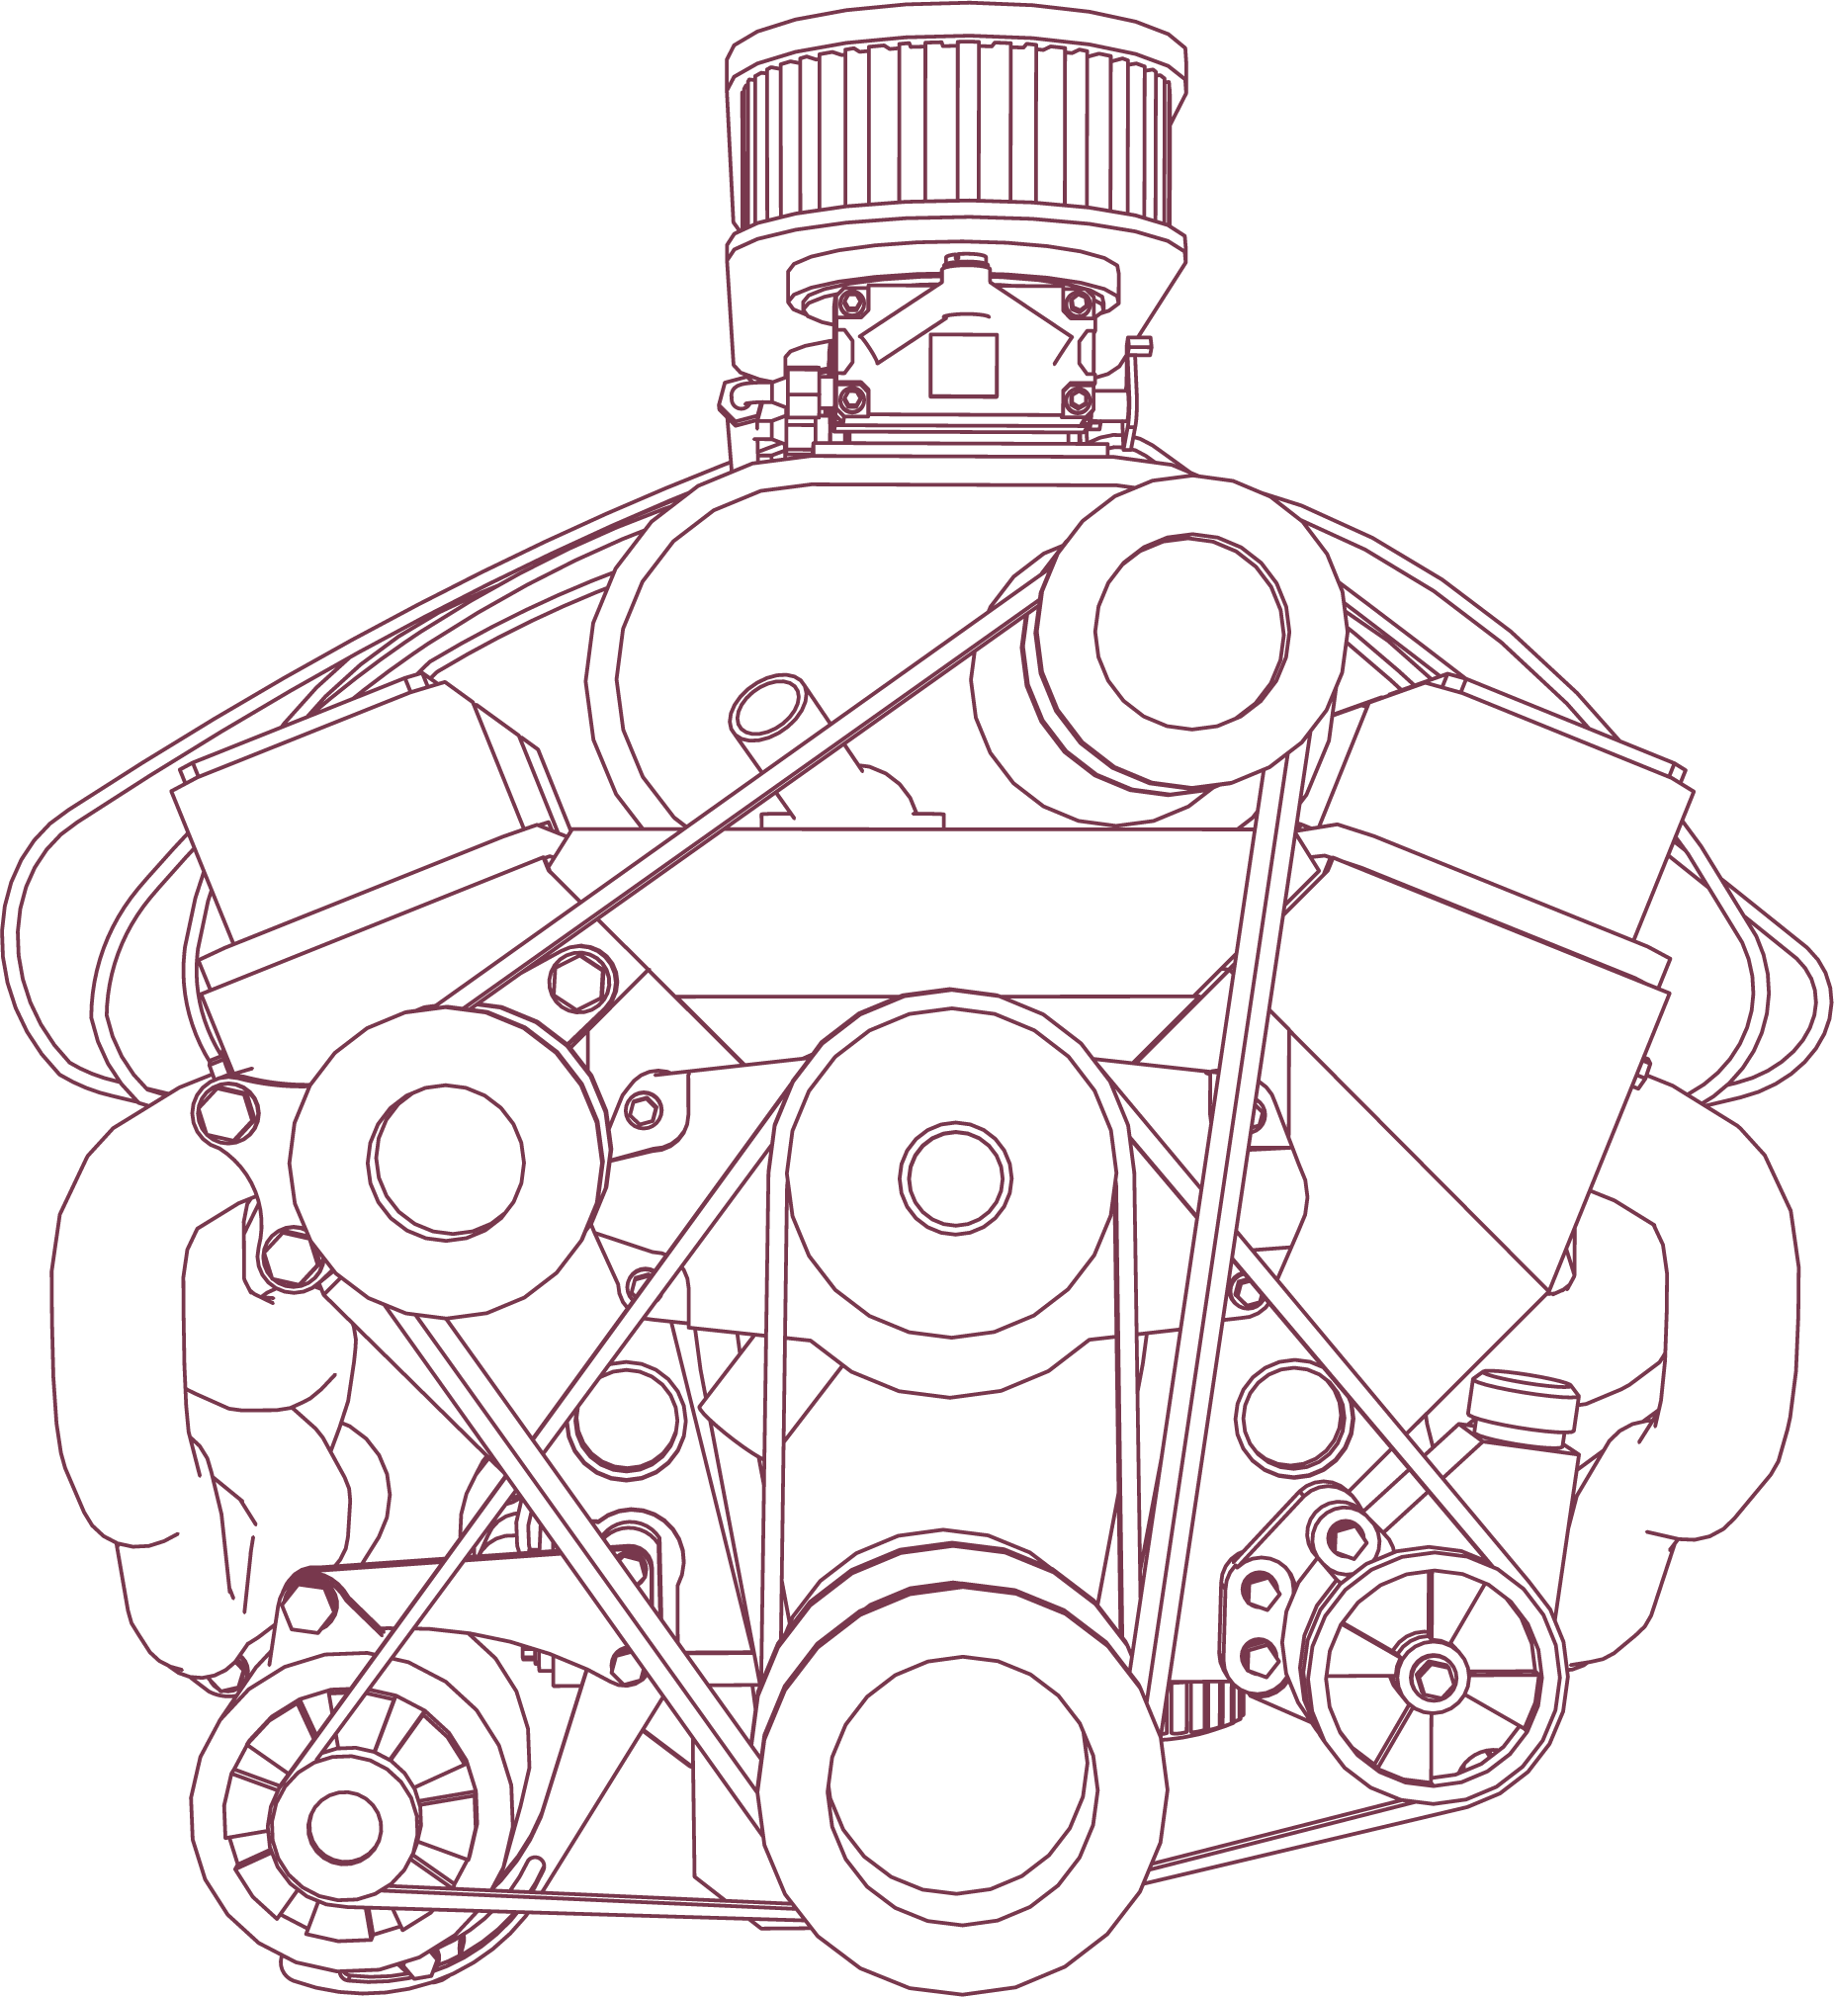
DEFINICIONES DE CONCEPTOS IMPORTANTES EN EL FUNCIONAMIENTO DEL MOTOR

Slide 20
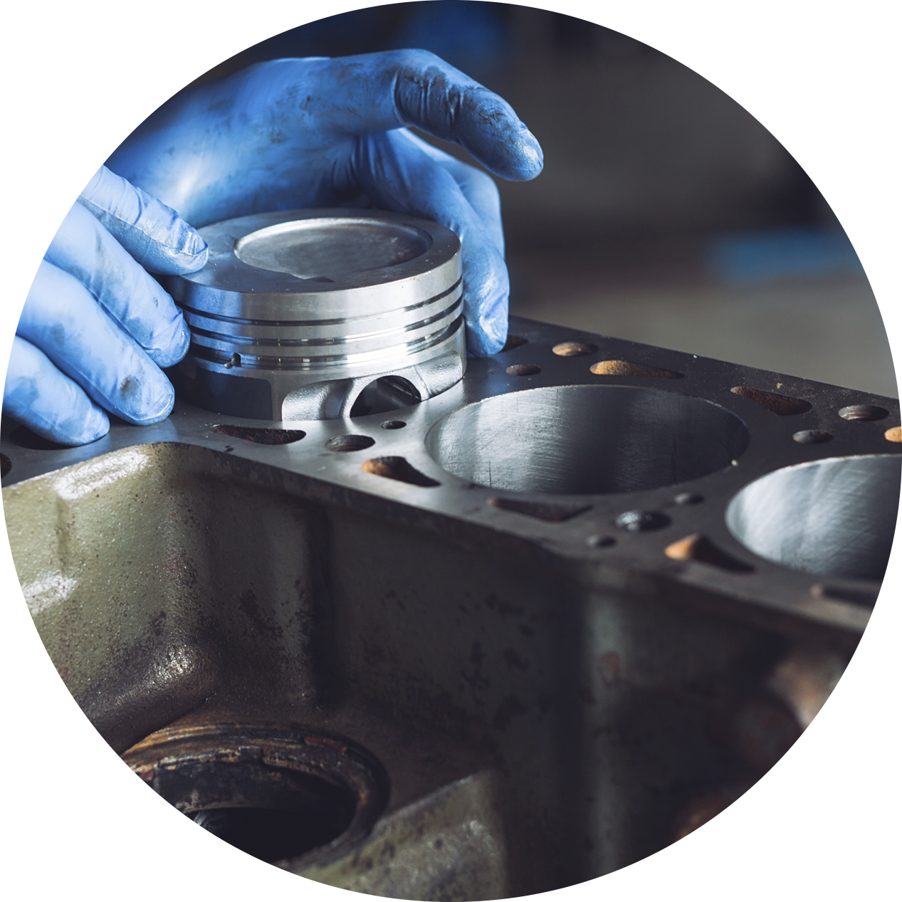
CILINDRO
Es el orificio incerto en el block de cilindros a través del cual se desliza el pistón en sus desplazamiento ascendentes y descendentes.
Existen cilindros que están fabricados directamente en el block (cuando el block de hierro fundido).
Existen cilindros flotantes llamados camisas o camisas flotantes, las cuales se insertan en el block de cilindros cuando se fabrica de aleación de aluminio.

Slide 21

PMS Y PMI
PMS: Es el punto más alto del cilindro que alcanza la cabeza del pistón en sus desplazamientos ascendentes.
PMI: Es el punto más bajo del cilindro que alcanza la cabeza del pistón en sus desplazamientos descendentes.

Slide 22
CARRERA
Es el recorrido alternativo que efectúa el pistón entre los puntos muertos (PMS y PMI). Se mide habitualmente en milímetros (mm) o centímetros (cms).
Existen 2 carreras descendentes que efectúa el pistón en el ciclo de 4 tiempos, estas son:
Admisión.
Expansión, explosióm o trabajo.
Existen 2 carreras ascendentes que efectúa el pistón en el ciclo de 4 tiempos, estas son:
Comprensión.
Escape.
PMS
Carrera
PMI

Slide 23
CALIBRE
También llamado diámetro interior del cilindro se refiere a la distancia que existen entre las paredes interiores del cilindro. Se mide habitualmente en milímetros (mm) o centímetros (cms).
DIÁMETRO O CALIBRE

Slide 24
CARRERA Y CALIBRE
Son dos medidas muy importantes del motor, ya que en base a estas se puede designar y definir 3 tipos de motores:
Motor Super cuadrado.
Motor Cuadrado.
Motor Largo
PMS
DIÁMETRO O CALIBRE
Carrera
PMI

Slide 25
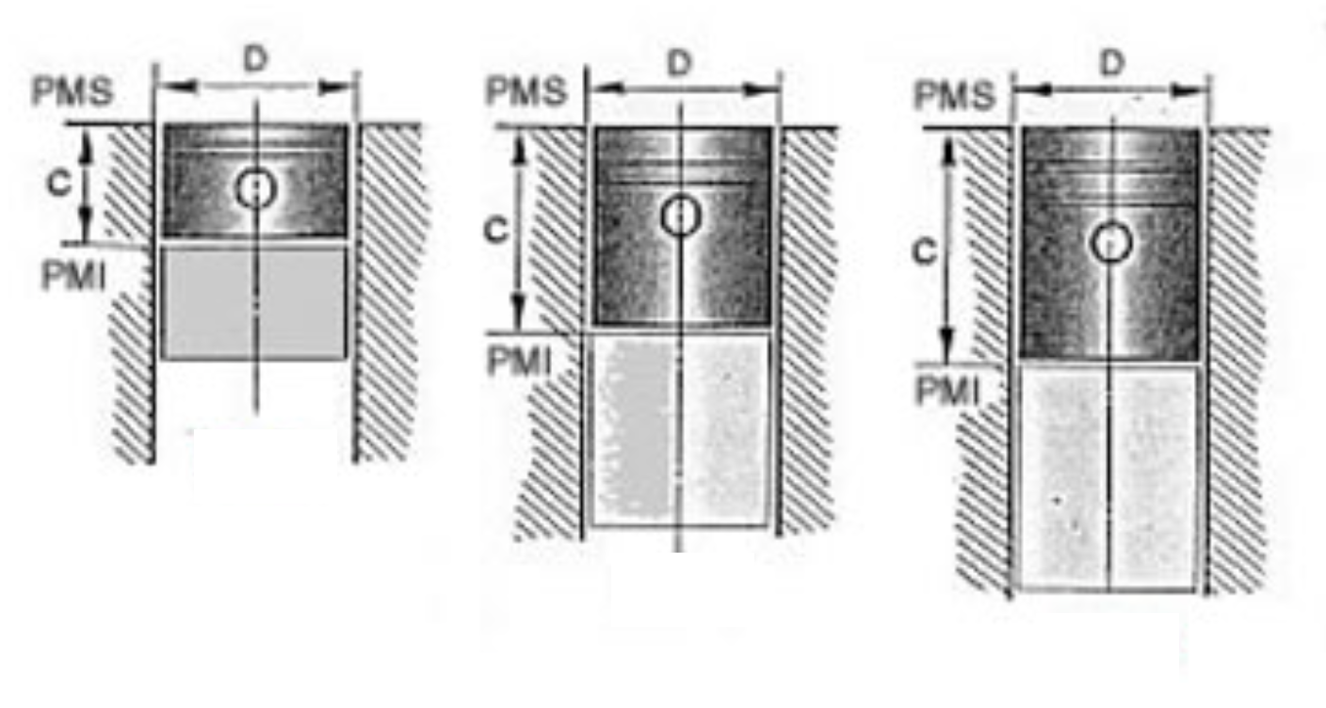
TIPOS DE MOTORES
Motor A: Es un motor supercuadrado, ya que el calibre o diámetro del cilindro es mayor a la carrera del pistón.
D = 100 mm C = 80 mm
Motor B: Es un motor cuadrado, ya que el calibre o diámetro del cilindro y la carrera del pistón son iguales.
D = 100 mm C = 100 mm
A
B
C
Motor C: Es un motor largo, ya que el calibre o diámetro del cilindro es mas pequeño que la carrera del pistón.
D = 100 mm C = 130 mm

Slide 26
CÁMARA DE COMBUSTIÓN
Es el espacio que queda entre la culata y la cabeza del pistón, cuando este se encuentra en el PMS.
CÁMARA DE COMBUSTIÓN

Slide 27
CILINDRADA
Es la capacidad de llenado que tiene el cilindro. Comprende el espacio que queda dentro del cilindro cuando el pistón está en el PMI y la culata, se mide habitualmente en centímetros cúbicos (cc) o Litros (lts).
Existen dos tipos de cilindrada:
Cilindrada unitaria: Se refiere a un solo cilindro.
  Cilindrada total: Se refiere a todos los cilindros que tenga el motor.
CILINDRADA UNITARIA

Slide 28
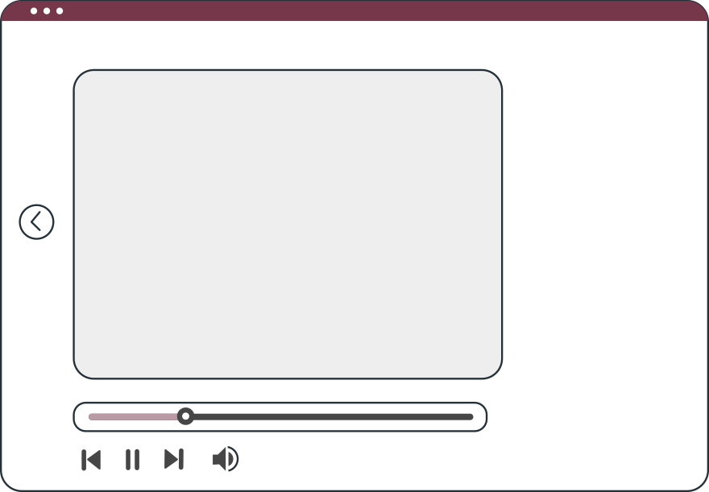
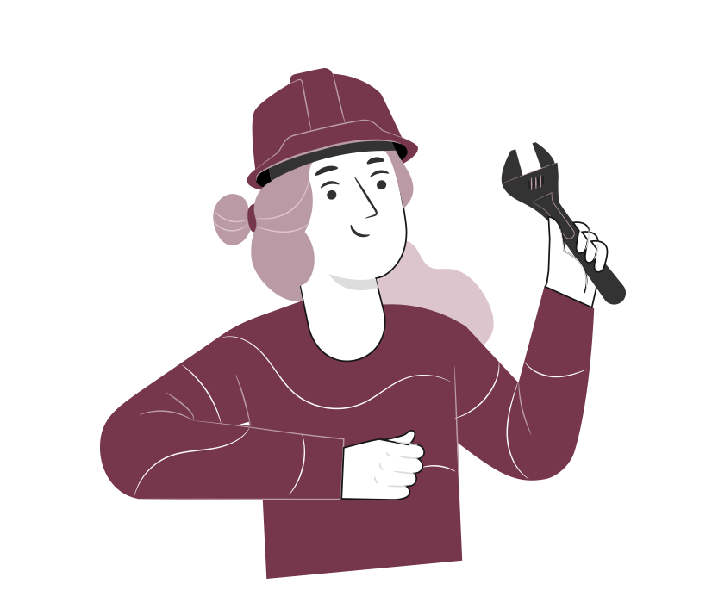
VEAMOS EL SIGUIENTE
VIDEO
¡Atención a la explicación paso a paso de este video!
El profesor pausará el video y realizará preguntas al respecto. ¡Concéntrate!
Función y partes del motor

Slide 29
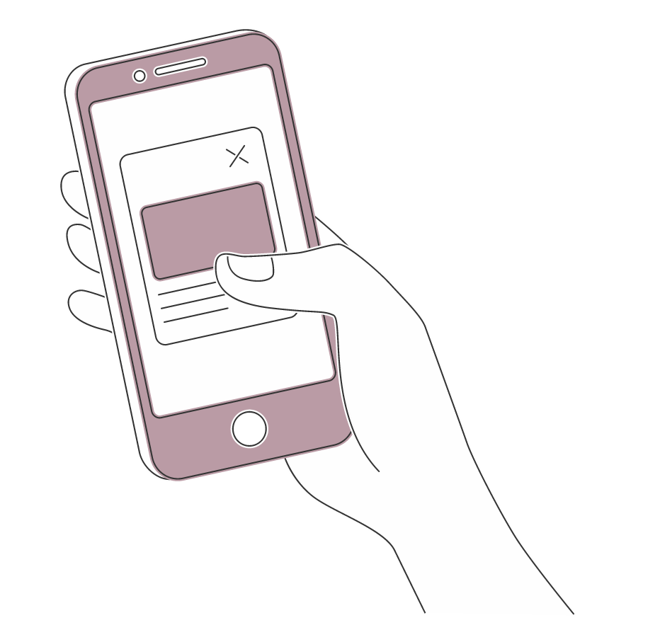
¡PRACTIQUEMOS!
Kahoot!
Descarga la aplicación desde ”Play Store” o “App Store” o entra a la página kahoot.it
1
Ingresa el código que te dará tu profesor para encontrar este desafío.
2
Tu teléfono móvil es ahora tu “control remoto” por lo que tendrás que responder a las preguntas desde el dispositivo móvil.
3

Slide 30




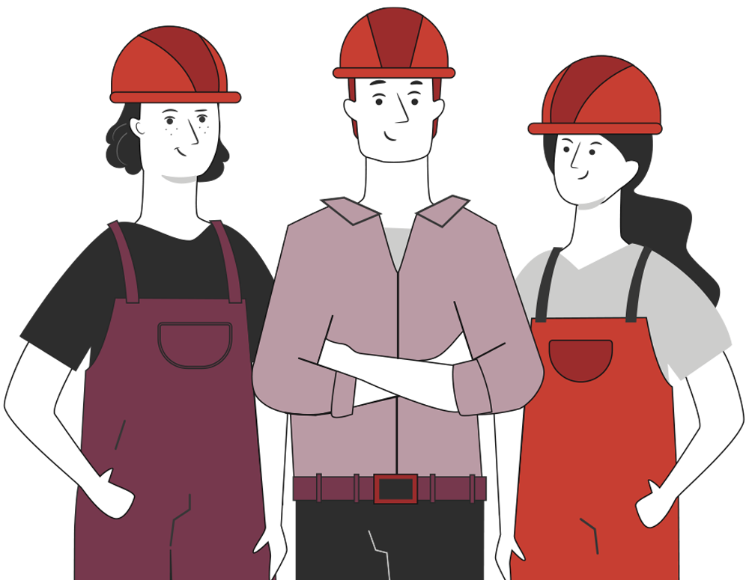


¡Atención!
ANTES DE COMENZAR LA ACTIVIDAD:
¡ATENCIÓN!
MATERIALES INFLAMABLES: Tener máxima precaución al momento de manipular o extraer el combustible de los sistemas del vehículo (bomba combustible, mangueras de inyección, etc).
PROTECCIÓN OBLIGATORIA DE LA VISTA: Se utilizarán antiparras siempre que exista riesgo de proyección de partículas a los ojos. (aceites, líquidos refrigerantes y de freno, virutas del disco de freno, uso de circuitos eléctricos, etc).
PROTECCIÓN OBLIGATORIA DE LAS MANOS: Se utilizarán siempre guantes de protección cuando se manipulen cualquier tipo de fluidos, en uso de herramientas e intervención del motor, desarme de partes y trabajo en sistemas eléctricos.
PROTECCIÓN OBLIGATORIA DE LOS PIES: Uso obligatorio de zapatos de seguridad al entrar al taller o laboratorio, en casos que exista riesgo de caídas de objetos pesados.
Manipular herramientas cuidadosamente.
Asegurar la integridad física propia y del grupo de trabajo.
Circular solo por las zonas de seguridad demarcadas.
Toda actividad debe desarrollarse bajo supervisión de la persona a cargo del taller o laboratorio.

Slide 31


ANTES DE TERMINAR:
TICKET DE SALIDA
COMPRENDIENDO EL
MANUAL DE FÁBRICA O TALLER
¡No olvides contestar la Autoevaluación y entregar el Ticket de Salida!
¡Hasta la próxima!

